Slide 1
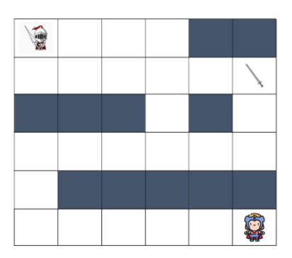
#17836 공주님을 구해라!
(1,1)
(N,M)

Slide 2
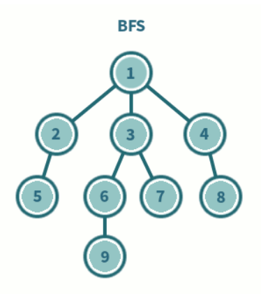
최단 경로
bfs

Slide 3
